Slide 1
Развитие белорусской советской культуры во второй половине
1940-ых-1980-е гг.

Slide 2
Состояние образования
Лестница фактов
Проверьте друг друга
факт
факт
дата
дата
факт
дата

Slide 3
Наука
Ученый
Ученый
Ученый
Ученый
Ученый
Ученый
Достижения
Достижения
Достижения
Достижения
Достижения
Достижения

Slide 4
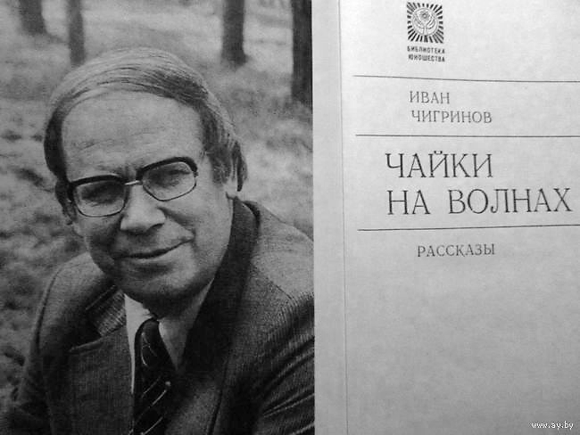
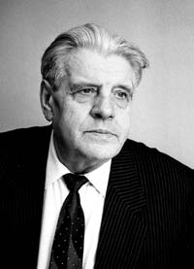
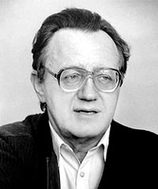
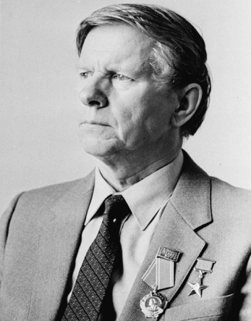
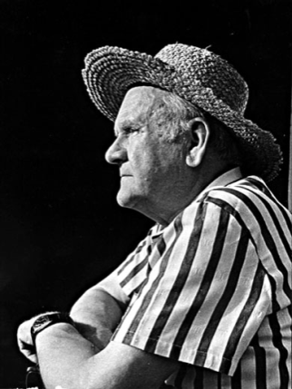
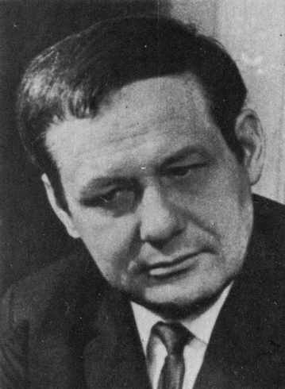
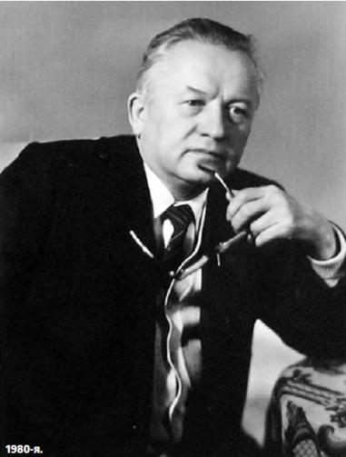
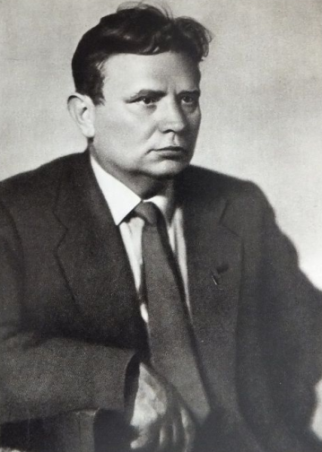
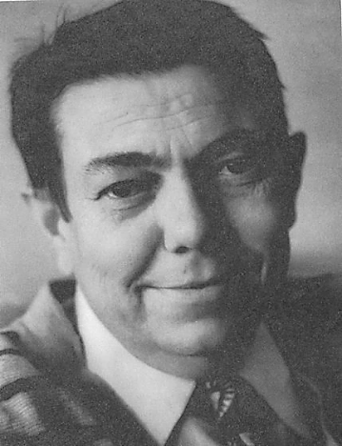
И.Науменко
А.Адамович
В.Быков
Я.Брыль
И.Чигринов
И.Мележ
В.Короткевич
И.Шамякин
М.Танк

Slide 5
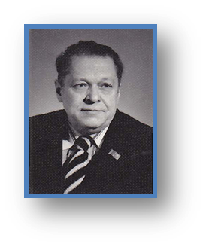
Мала сказаць: ненавiджу...
Мала сказаць: ненавiджу, Мала сказаць: прызнаю, Бiцца за праўду — i выжыць, Нiбы салдат у баю.
Дрэннаму — не пакарыцца, Добрае — не празяваць. З дробнай хлуснёй не мiрыцца, З буйнай хлуснёй ваяваць.
Гэтым бы i кiравацца… Толькi і зло, i хлусня Хiтра маскiравацца Вучацца спрытна штодня.
Нехта i подлы, i хiжы Клятву паўторыць тваю: З ворагам бiцца — i выжыць, Нiбы салдат у баю.
Пімен Панчанка

Slide 6
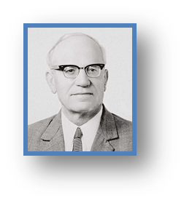
А ТЫ ІДЗІ!
Дарог у свеце многа, А ты між іх сваю знайдзі. Няхай нялёгкая дарога, А ты ідзі, А ты ідзі!..
Няхай цябе віхор збівае, Няхай трывожна даль гудзіць, Няхай сцяжынку замятае, А ты ідзі, А ты ідзі!..
Няхай звісаюць цемрай ночы, А ты на зорку ўдаль глядзі Няхай пясок і золь у вочы, А ты ідзі, А ты ідзі!..
Няхай, абы ты верыў прагна, Няхай жуда, няхай адзін, Няхай каменне, твань і багна... А ты ідзі, А ты ідзі!..
Пятрусь Броўка

Slide 7
Литература
Тема произведений | Автор | Названия произведений

Slide 8
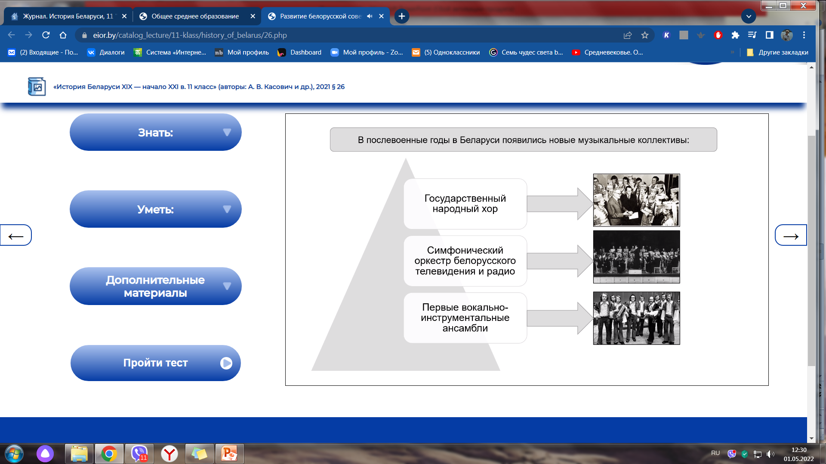

Музыка

Slide 9
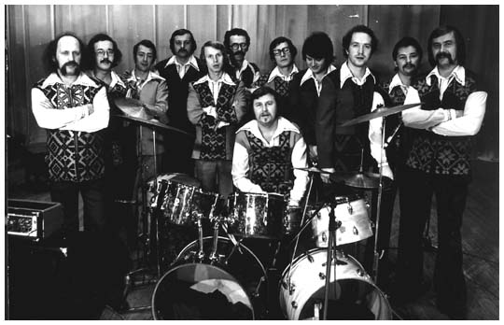
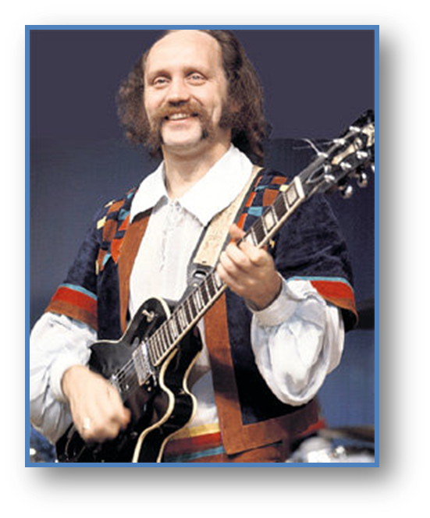

В.Мулявин
ВИА «Песняры»

Slide 10
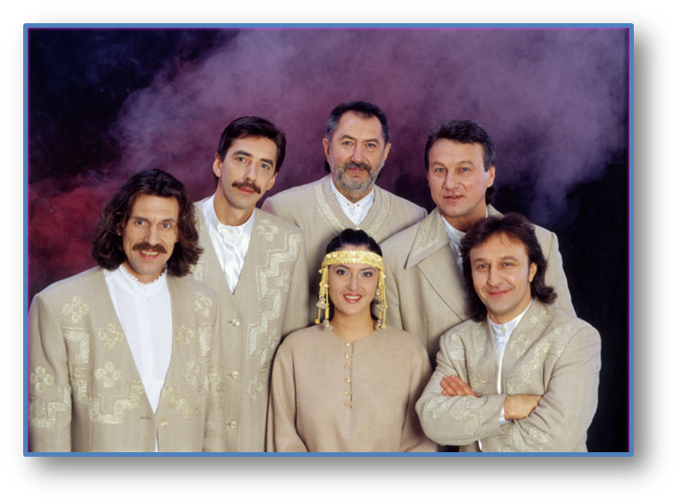
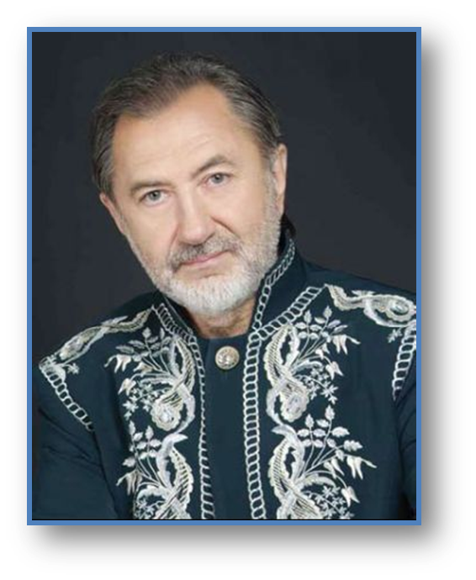
А.Ярмоленко
ВИА «Сябры»

Slide 11
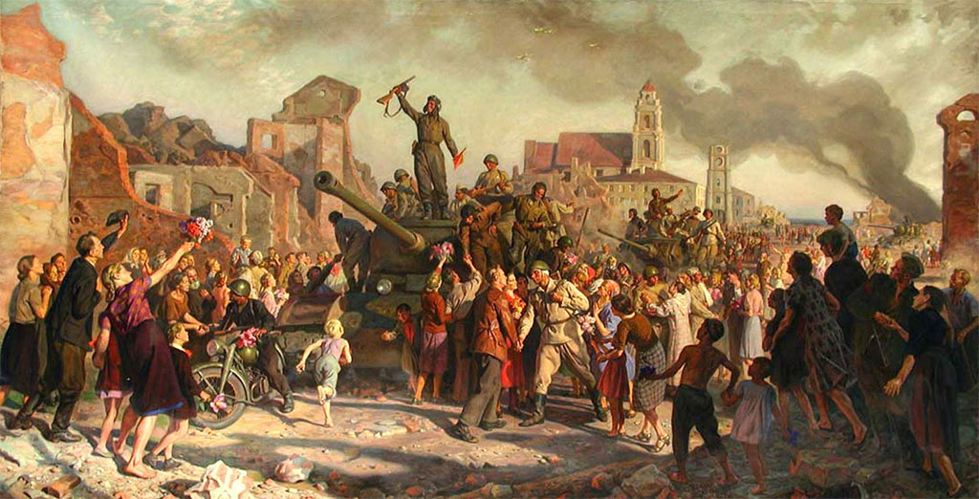
Живопись
В. Волков Минск. 3 июля 1944 года

Slide 12
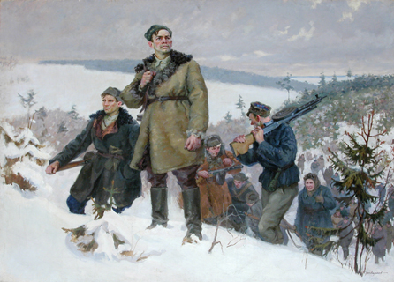
В. Суховерхов. За родную Беларусь

Slide 13
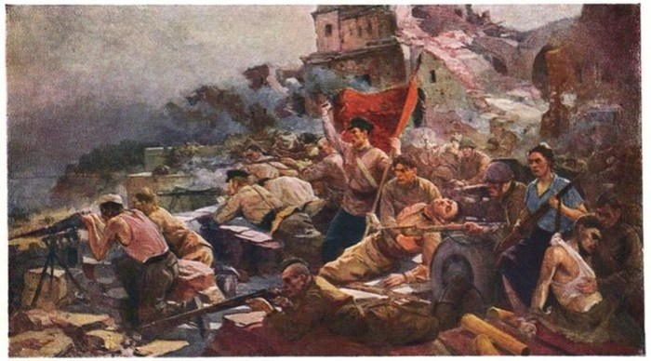
Е. Зайцев . Оборона Брестской крепости

Slide 14
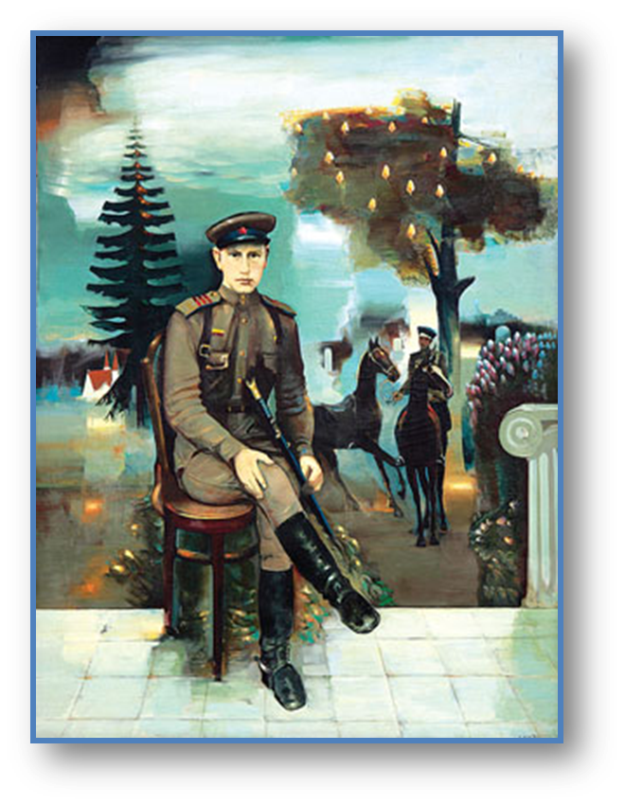
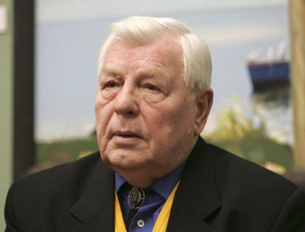
Живопись
Л.Щемелёв
Первый день мира

Slide 15
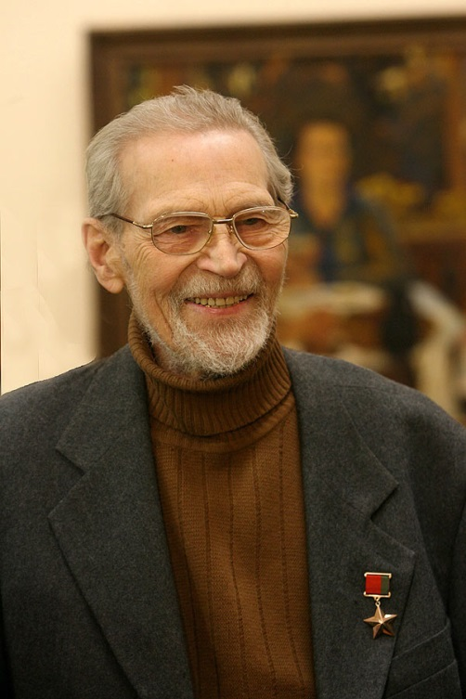
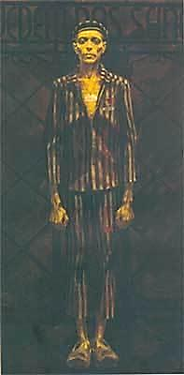
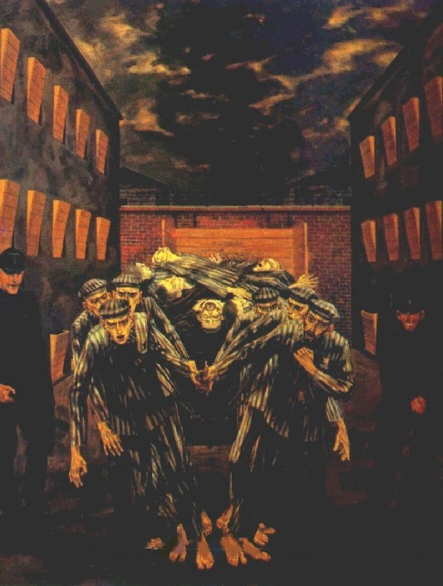
Цифры на сердце
М.Савицкий
Автопортрет
Поющие
лошади

Slide 16
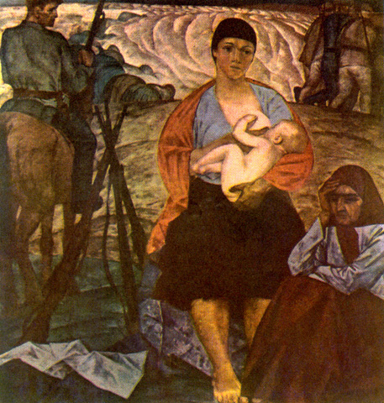
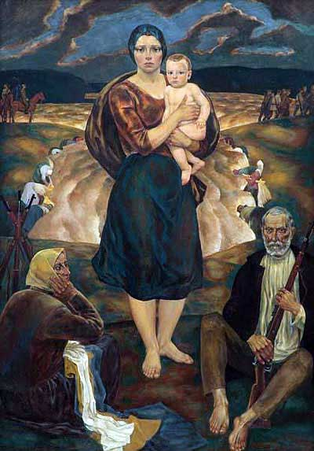
Партизанская мадонна
Партизанская мадонна (Минская)

Slide 17
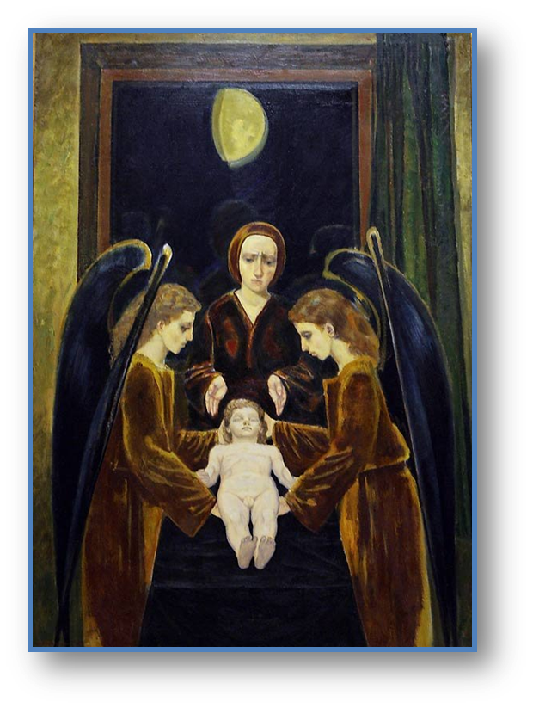
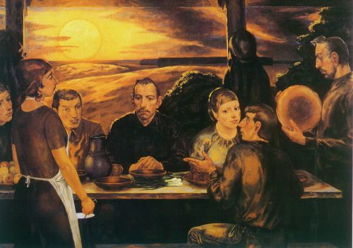
Чернобыльская мадонна
Сказ о хлебе

Slide 18
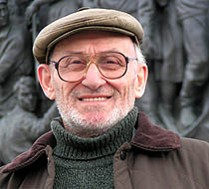
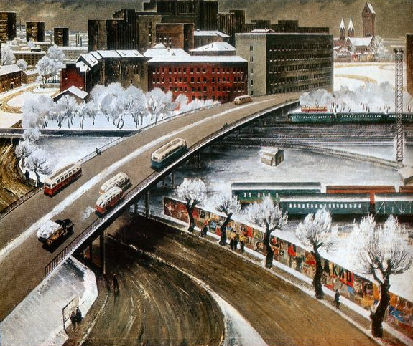
М.Данциг
Мой город

Slide 19
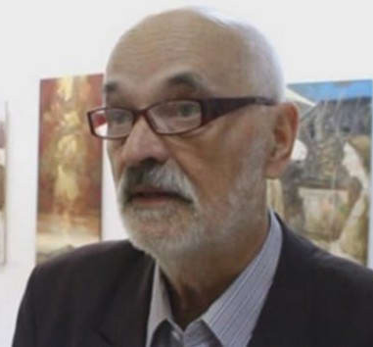
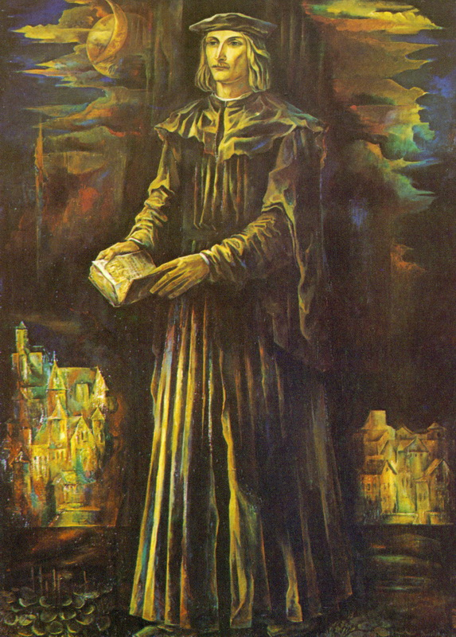
А.Марочкин
Портрет Франциска Скорины

Slide 20
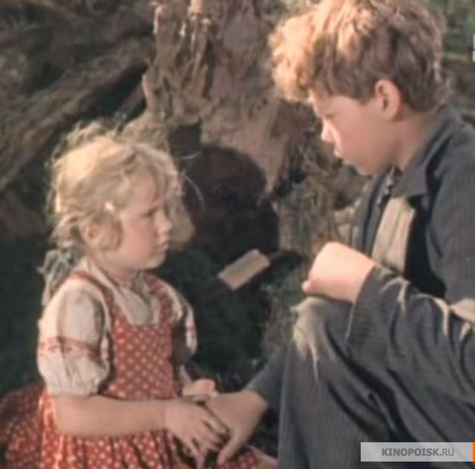
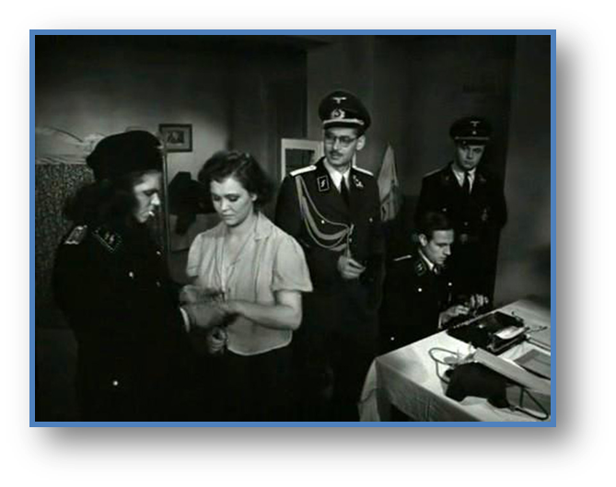
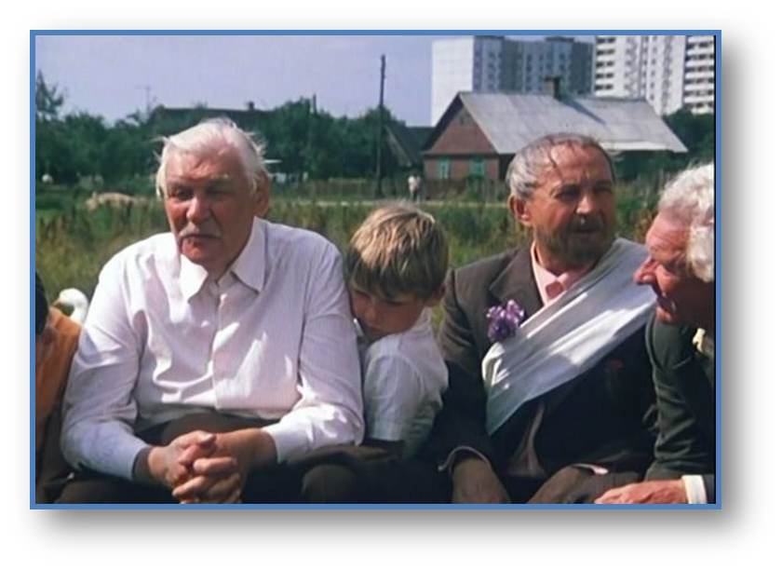

Кино
Кадр из к/ф «Часы остановились в полночь»
Кадр из к/ф «Девочка ищет отца»

Slide 21
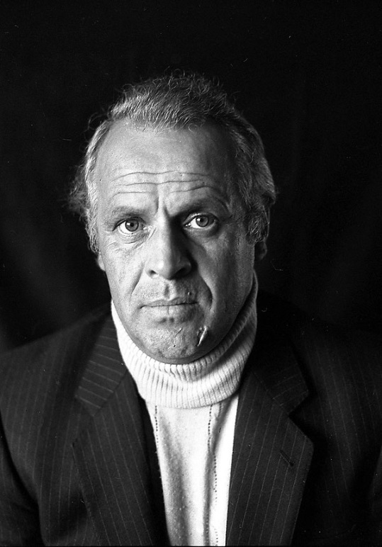
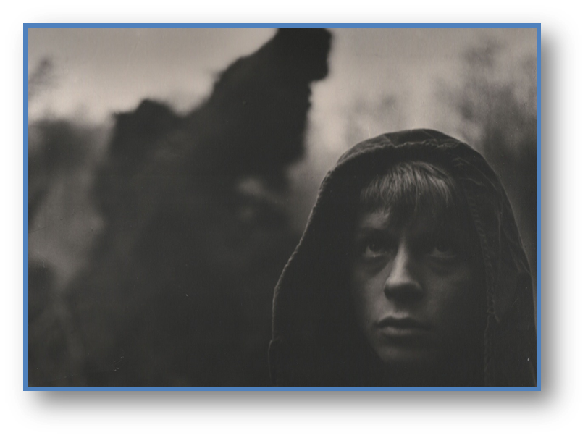
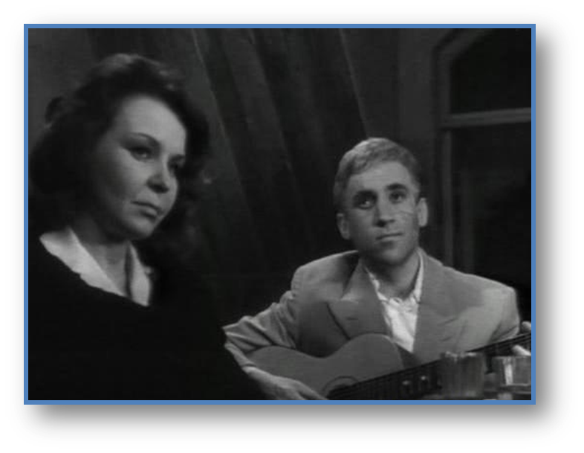

Кадр из к/ф «Через кладбище»
Кадр из к/ф «Я родом из детства»
Кинолента «Через кладбище», снятая в 1964 г., по решению ЮНЕСКО в 1994 г. отнесена к 100 лучшим фильмам мира о войне. По трилогии И.Мележа
«Полесская хроника» В.Туров создал киноэпопею из двух лент «Люди на болоте»
и «Дыхание грозы» и многосерийный телефильм.
Его картина «Я родом из детства», созданная ещё в 1966 г., была названа кинокритиками в 1995 г. лучшим фильмом за всю историю белорусского кинематографа.

Slide 22
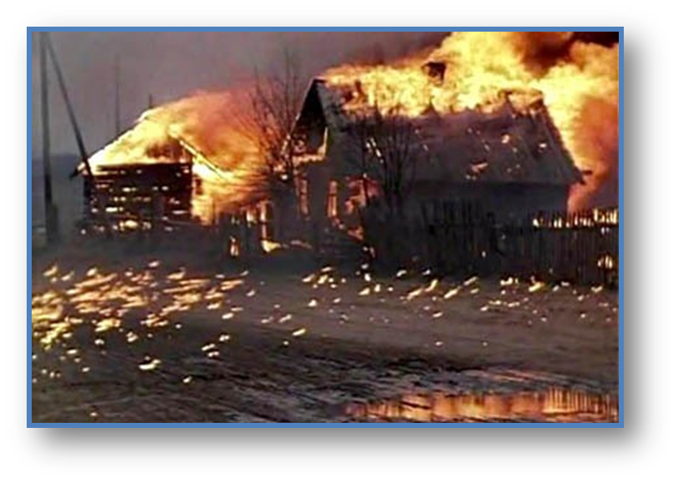
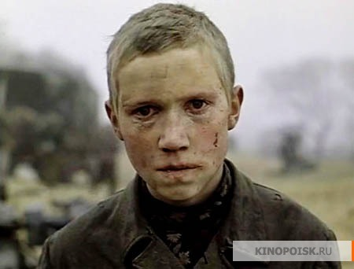
Кадры из к/ф «Иди и смотри»
По произведениям белорусского писателя и кинематографиста
А.Адамовича «Хатынская повесть» и «Каратели»
была снята художественная кинолента «Иди и смотри» (реж. Э.Климов).
В 1985 г. на Московском кинофестивале она была отмечена призом Международной федерации кинопрессы, а в 1986 г. признана журналом «Советский экран» лучшим фильмом года.
Фильм до сих пор занимает первые строчки в мировых рейтингах лучших фильмов о Второй мировой войне.

Slide 23
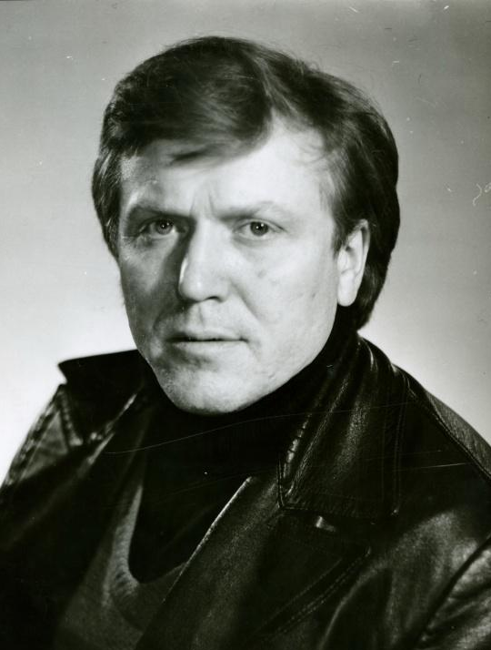
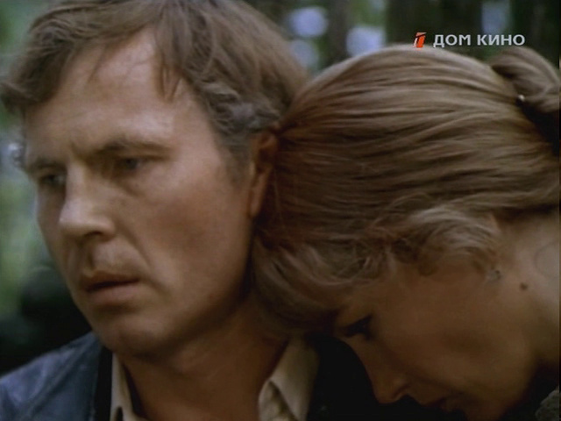
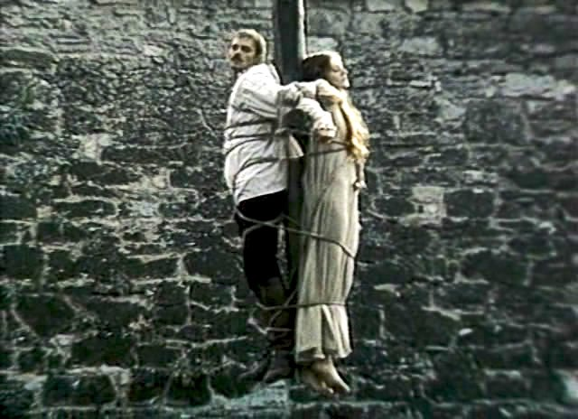
Кадр из к/ф «Возьму твою боль»
М.Пташук
Кадр из к/ф «Чёрный замок Ольшанский»

Slide 24
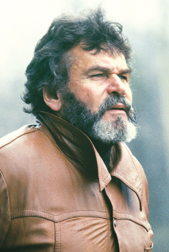
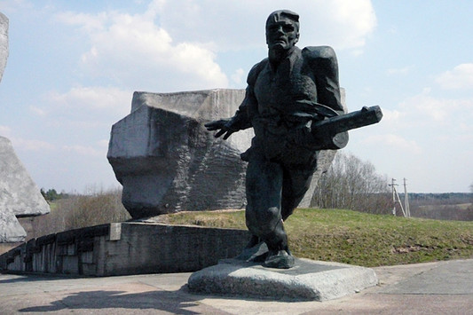
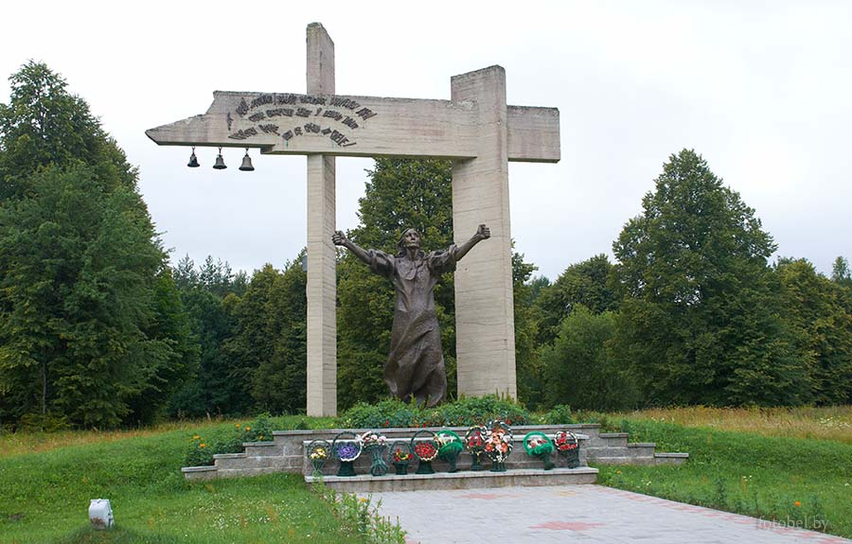
Скульптура
Мемориальный комплекс «Прорыв» в Ушачском районе
А.Аникейчик
Скульптурный комплекс «Проклятие фашизму». Шуневка. Докшицкий район

Slide 25
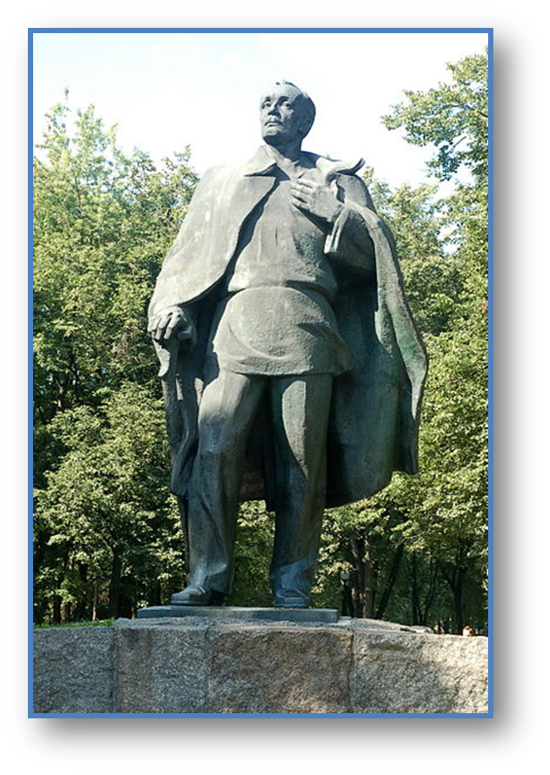
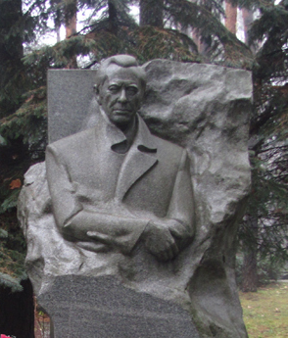
Памятник П.М.Машеврову
Памятник Я.Купале

Slide 26
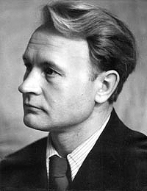
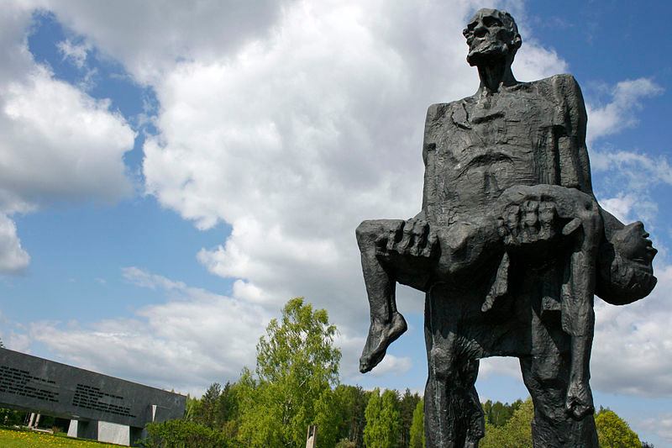
С.Селиханов
Монумент «Непокоренный человек» в мемориальном комплексе «Хатынь»

Slide 27




Монумент «Мужество» в мемориальном комплексе «Брестская крепость-герой»
Мемориальный комплекс «Курган Славы Советской Армии – освободительницы Беларуси»

Slide 28


Событием в художественной жизни Беларуси стало открытие в 1975 г. в Жодино Монумента в честь матери-патриотки Анастасии Фоминичны Куприяновой и её пяти сыновей, участвовавших в борьбе с врагом в годы Великой Отечественной войны. Авторы монумента - скульпторы А. Заспицкий, И. Миско, Н. Рыженков.

Slide 29


Успехи в спорте
Легендарный борец вольного стиля, трехкратный олимпийский чемпион, семикратный победитель мировых первенств Александр Медведь .
Лучший борец вольного стиля XX века

Slide 30


Ольга Корбут- четырёхкратная олимпийская чемпионка по спортивной гимнастике
«Петля Корбут»

